Slide 1


Realidade Aumenta
Segundo Jogo – Flappy Bird 3D
Prof. Rone Ilídio da Silva

Slide 2
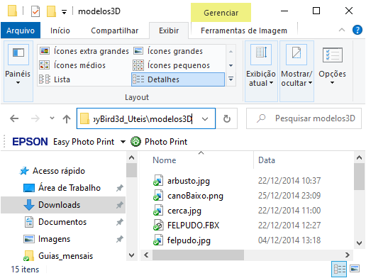
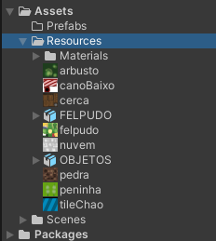
Inicio
Crie um novo projeto 3D denomidado Flappy Bird 3D
Em Project, crie duas pastas: Resources e Prefabs
Faça download do arquivo FlappyBird3D_Uteis.zip (o link na página da disciplina)
Insira o conteúdo da pasta modelos3D na pasta Resources criada no Unity
Solte aqui
Arraste
Selecione todos

Slide 3
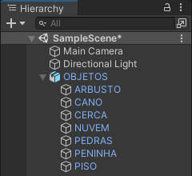
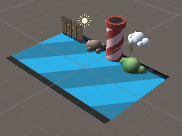
Criando os Prefabs
Arraste Assets/Resources/OBJETOS de Project para Hierarchy
OBJETOS é um arquivo FBX: formato de exportação de um objeto 3D (ou conjunto de objetos 3D)
Em Hierarchy, será criada uma instância de OBJETOS→ veja resultado

Slide 4
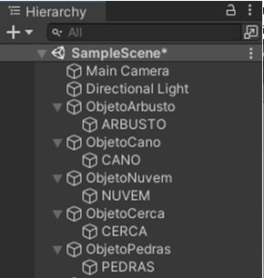
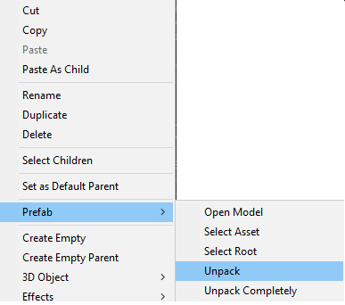
Criando os Prefabs
Desempacote o Prefab Objetos
  Clique com o botão direito do mouse sobre OBJETOS→Prefabs→Unpack
Para cada item em OBJETOS, crie um objeto vazio e coloque o item como seu filho (como na figura)
Apague OBJETOS quanto estiver vazio
Resultado
Obs: Peninha e piso foram apagados

Slide 5
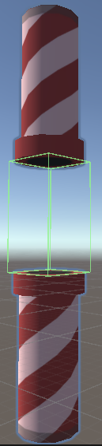

Criando o Prefab do Cano
Modifique o ObjetoCano como na figura ao lado
O cano inicial foi duplicado e a cópia foi girada 180º
Entre os canos existe um cubo
  Desmarque a opção Mesh Renderer (não será renderizado)
Todos os objetos devem permanecer filhos de ObjetoCano, como na figura abaixo.

Slide 6

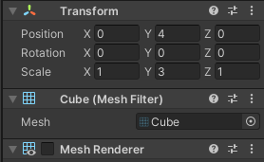

Criando o Prefab do Cano
Para facilitar a criação, inicialmente mova o ObjetoCano para a posição (0,5,0)
Modifique o transforme dos outros objetos:
Cano
Para o cubo não aparecer, desmarque o Mesh Renderer
Cubo
Cano(1)
Ao final, volte ObjetoCano para a opçao (0,0,0)

Slide 7

Criando o Prefab do Cano
Pegue o ObjetoCano criado e mova para a pasta Prefabs em Project
Em Hierarchy, apaque ObjetoCano

Slide 8
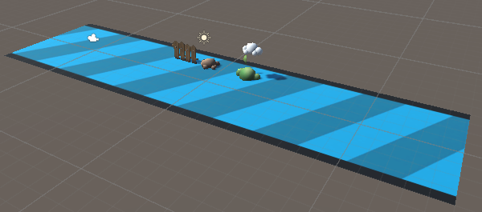



Criando o Piso
Resultado
Crie um plano como piso
Coloque a textura Resouces/tileChao
Crie três cópias desse plano
Modifique os Transforms para:
Crie um objeto vazio e zere seu Transform
Coloque todos os 3 objetos dentro do objeto vazio e de no nome de Piso
Crie um Prefab para o Piso
Plano
Plano(1)
Plano(2)

Slide 9
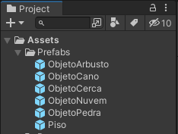
Criando os Demais Prefabs
Crie um Prefab para cada objeto em cena
  Arraste o objeto de Hierarchy para Project
O resultado será:
Os objetos de Hierarchy podem ser apagados

Slide 10

Inserindo o Pássaro
Crie um objeto vazio na Herarchy e dê o nome de jogador
Arraste o objeto Resources/FELPUDO para dentro de jogador
  Se um objeto FELPUDO for criado, sua posição será sempre 0,0,0 ao iniciar o jogo
Modifique a posição do objeto jogador para 0, 2.5,0
Selecione FELPUDO em Project
  No Inspector, modifique Wrap Mode para Loop
Obs: um boa posição da Main Camera é:
Execute o jogo para ver o resultado
  O FELPUDO já tem movimento

Slide 11
Animação do Piso
Em Project, crie uma pasta chamada Scripts
  Crie um scritp chamado AnimaPiso
public class AnimaPiso : MonoBehaviour
{
public Material materialPiso;
private float velocidade = 0.75f;
void Start() { }
void Update() {
float offset = Time.time * velocidade;
materialPiso.SetTextureOffset("_MainTex", new Vector2(offset,0));
}
}

Slide 12




Animação do Piso
Selecione o script AnimaPiso e associe o material tileChao
A cada um dos objetos do piso (plano, plano(1) e plano(2)) arraste e solte o script nele
Execute o jogo

Slide 13
Animação da Cerca
Crie um script chamado Principal
Associe à Main Camera
public class Principal : MonoBehaviour{
public GameObject cerca;
public GameObject arbusto;
public GameObject nuvem;
public GameObject cano;
public GameObject pedra;
void Start() {
//Após um segundo, chama CriaCerca a cada 0.2 segundo
InvokeRepeating("CriaCerca", 1, 0.2f);
}
void CriaCerca() {
Instantiate(cerca);
}
}

Slide 14
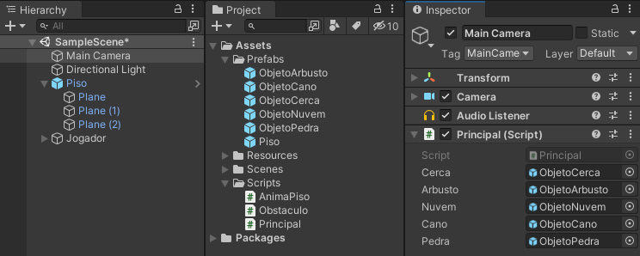
Animação da Cerca
Selecione o script Principal
  Selecione Main Camera e associe cada Prefab ao objeto correspondente (basta arrastar o prefab)

Slide 15
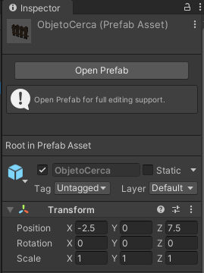
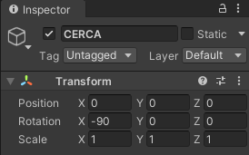
Animação da Cerca
Atenção na posição:
  ObjetoCerca
  Cerca

Slide 16
Animação da Cerca
Crie um script denominado Obstaculo
public class Obstaculo : MonoBehaviour
{
void Start() {
GetComponent<Rigidbody>().velocity = new Vector3(0, 0, -7.5f);
}
void Update() {
if(transform.position.z < -10){
Destroy(this.gameObject);
}
}
}

Slide 17
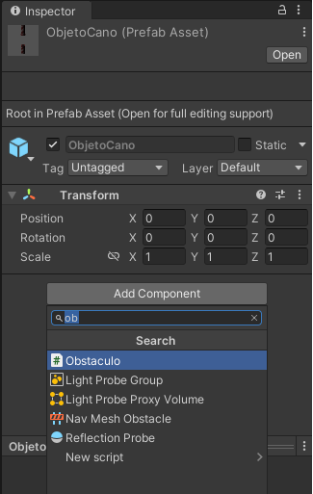
Configurando os Prefabs
Associe o script Obstaculo aos prefabs:
  ObjetoArbusto
  ObjetoCano
  ObjetoCerca
  ObjetoNuvem
  ObjetoPedra
Todos esses prefabs devem receber Rigidbory
  Inspector → AddComponent/Phisics/Rigidbody
  Desmarque Use Gravity
Selecione o Prefab e adicione o componente Obstáculo

Slide 18
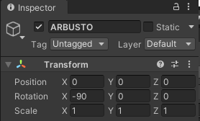
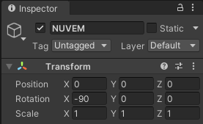

Configurando os Prefabs
Selecione cada prefab e coloque suas posições em 0,0,0
Dê dois cliques arbusto, pedra e nuvem (um de cada vez)
  Selecione o objeto dentro dele
  Coloque a posição de todos esses objetos em 0,0,0
Os objetos cerca, piso e cano com configurações próprias

Slide 19
Configurando a Velocidade
Atenção para os valores
  Classe AnimaPiso: velocidade = 0.75f
  Classe Principal: InvokeRepeating("CriaCerca", 1, 0.2f);
  Classe Obstaculo: GetComponent<Rigidbody>().velocity = new Vector3(0, 0, -7.5f);

Slide 20
Configurando a Criação dos Objetos
Os objetos devem ser criados antes da câmera e destruídos depois da câmera
As posições foram definidas no slide 17
A inserção e a destruição de objeto na tela será realizada pela classe Principal
Segue o código, em vermelho as alterações

Slide 21
public class Principal : MonoBehaviour {
public GameObject cerca;
public GameObject arbusto;
public GameObject nuvem;
public GameObject cano;
public GameObject pedra;
void Start() {
InvokeRepeating("CriaCerca", 1, 0.20f);
InvokeRepeating("CriaObjetos", 1, 0.75f);
}
void CriaCerca() {
Instantiate(cerca);
}

Slide 22
void CriaObjetos(){
int sorteio = Random.Range(1,5);
float xrandom, yrandom;
GameObject novo;
switch (sorteio) {
case 1:
novo = Instantiate(arbusto);
xrandom = Random.Range(-2.5f,2.5f);
novo.transform.position = new Vector3(xrandom,novo.transform.position.y,10);
break;
case 2:
novo = Instantiate(nuvem);
xrandom = Random.Range(-2.5f,2.5f);
novo.transform.position = new Vector3(xrandom,2.5f,10);
break;

Slide 23
case 3:
novo = Instantiate(cano);
xrandom = Random.Range(-2.0f,2.5f);
yrandom = Random.Range(-2.3f,0f);
novo.transform.position = new Vector3(xrandom,yrandom,10);
break;
case 4:
novo = Instantiate(pedra);
xrandom = Random.Range(-2.5f,2.5f);
novo.transform.position = new Vector3(xrandom,novo.transform.position.y,10);
break;
default: break;
}
}
}

Slide 24
Configurando a Criação dos Objetos
Foi criado o método CriaObjetos()
  Chamado a cada 0.75s
  Sorteia um objeto para inserir na tela
Na posição inicial:
  Z=10 em todos
  Arbusto: -2.5 < X < 2.5, Y na posição do prefab
  Nuvem: Y = 2.5 (altura) e -2.5 < X < 2.5
  Cano: X = 2.5 e -2.3 < Y < 0
  Pedra : -2.5 < X < 2.5, Y na posição do prefab

Slide 25
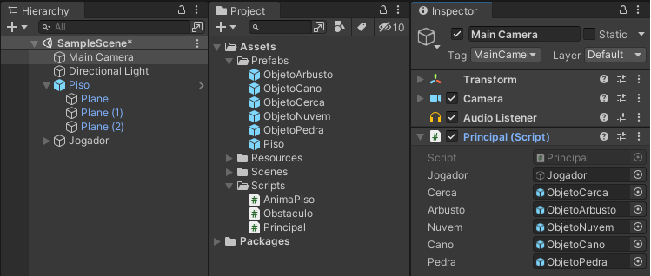
Controlando o Jogador
Na classe Principal (public GameObjetct jogador;):
  Crie um atributo público
  Nome: jogador
  Tipo:GameObject
  Selecione MainCamera
  Associe o objeto jogador a esse atributo (arraste o objeto para o atributo no script Principal)
Adicione o Rigidbody ao objeto Jogador
  Selecione Jogador→Add Component/Physics/Rigidbody
  Desmarque Use Gravity

Slide 26
Controlando o Jogador
Na classe Principal
  Altere o método Start()
    Você configurará a gravidade, ou seja, o peso dos objetos
  Crie o método Update()
    Aqui você insere velocidade ao jogador
Crie um atributo booleano chamado comecou
  Inicie como falso
Veja código a seguir

Slide 27
public class Principal : MonoBehaviour
{
public GameObject cerca;
public GameObject arbusto;
public GameObject nuvem;
public GameObject cano;
public GameObject pedra;
public GameObject jogador;
private bool comecou = false;
void Start()
{
Physics.gravity = new Vector3(0,-20.0f,0);
}
1/3
Os objetos (com Rigidbody e Use Gravite) terão velocidade de -20 no eixo Y

Slide 28
void Update(){
if(Input.anyKeyDown){
if(!comecou){
comecou = true;
InvokeRepeating("CriaCerca", 1, 0.10f);
InvokeRepeating("CriaObjetos", 1, 0.75f);
jogador.GetComponent<Rigidbody>().useGravity = true;
jogador.GetComponent<Rigidbody>().isKinematic = false;
}
jogador.GetComponent<Rigidbody>().velocity = Vector3.zero;
jogador.GetComponent<Rigidbody>().velocity = new Vector3(0f,10.0f,0f);
}
}
void CriaCerca()
{
Instantiate(cerca);
}
O jogador só terá gravidade após clicar qualquer tecla
2/3
A cada clique, o jogador ganha um impulso de 10 positivo no eixo y (para cima)

Slide 29
void CriaObjetos(){
int sorteio = Random.Range(1,5);
float xrandom, yrandom;
GameObject novo;
switch (sorteio)
{
case 1:
novo = Instantiate(arbusto);
xrandom = Random.Range(-2.5f,2.5f);
novo.transform.position = new Vector3(xrandom,novo.transform.position.y,10);
break;
case 2:
novo = Instantiate(nuvem);
xrandom = Random.Range(-2.5f,2.5f);
novo.transform.position = new Vector3(xrandom,2.5f,10);
break;
case 3:
novo = Instantiate(cano);
xrandom = Random.Range(-2.0f,2.5f);
yrandom = Random.Range(-2.3f,0f);
novo.transform.position = new Vector3(xrandom,yrandom,10);
break;
case 4:
novo = Instantiate(pedra);
xrandom = Random.Range(-2.5f,2.5f);
novo.transform.position = new Vector3(xrandom,novo.transform.position.y,10);
break;
default: break;
}
}
}
3/3

Slide 30
Limitando o Movimento do Pássaro
No método Update() da classe Principal, insira o seguinte fragmento de código (em vermelho)
void Update(){
if(jogador.transform.position.y <= 0.6f){
jogador.transform.position = new Vector3(jogador.transform.position.x,0.5f,jogador.transform.position.z);
}
if(jogador.transform.position.y >= 5.0f){
jogador.transform.position = new Vector3(jogador.transform.position.x,5.0f,jogador.transform.position.z);
}
if(Input.anyKeyDown){
. . .

Slide 31

Colisão
Importante: trabalharemos com os prefabs
Insira o componente Phisics/BoxCollider nos três objetos de ObjetoCano (cano, cano(1) e cube)
Marque Box Collider/isTrigger nesses três objetos
Cano e Cano(1) deve receber a tag Finish
O cubo deve ter a tag GameController
Adicione o componente Phisics/Sphere Collider no objeto Jogador

Slide 32
Colisão
Crie um script chamado ControlaColisao
Associe ao objeto Jogador
Os seguinte métodos serão utilizados/criado:
  OnTriggerEnter: executado quando o objeto entra em outro
  OnTriggerExite: executado quando o objeto sai de outro
cameraPrincipal.SendMessage("Finalizar"): cham o método “Finalizar” na classe Principal

Slide 33
public class ControlaColisao : MonoBehaviour
{
public GameObject cameraPrincipal;
void OnTriggerEnter(Collider obj)
{
if (obj.gameObject.tag == "Finish"){
GetComponent<Rigidbody>().velocity = Vector3.zero;
GetComponent<Rigidbody>().velocity = new Vector3(0f,0.0f,-10f);
cameraPrincipal.SendMessage("Finalizar");
}
}
void OnTriggerExit(Collider obj)
{
if (obj.gameObject.tag == “GameController"){
cameraPrincipal.SendMessage("MarcarPonto");
}
}
}
Importante: associe MainCamera a este objeto
Executa o método Finalizar da classe Principal
Executa o método MarcarPonto da classe Principal

Slide 34
Colisão
Collider: figura 3D que define “toque” do ou no objeto
  Tipos: Box, Capsule, Mesh, Sphere, Terrain e Wheel
Método OnTriggerEnter()
  Executado quando o collider de um objeto entra no collider de outro
Método OnTriggerExit()
  Executado quando o collider de um objeto entre no collider de outro

Slide 35
Pontuação
Insira um componente GameObject→UI→Text
  O texto será filho de Canvas em Hierarchy
  Canvas equivale à tela vista pelo usuário
Selecione Text
  No Inspector, guia Text, mude o conteúdo do texto para “Clique Para Iniciar”
  Font: 14
  Posição 40, 110, -230
Selecione Canvas e na guia Canvas altere:
  Render Mode: Screen Space Camera
  Render Camera: arraste a Main Camera
  Plane Distance: 10

Slide 36
Colisão
Na classe Principal:
  Importe UnityEngine.UI
  Crie um atributo do tipo Text chamado texto
  Associe o objeto Canvas/Text ao atributo texto
  Crie o atributo int pontuacao = 0
Crie os métodos Finalizar() e MarcarPonto() na classe Principal, de acordo com o seguinte código

Slide 37
Métodos da classe Principal
void Finalizar(){
CancelInvoke("CriaObjetos");
CancelInvoke("CriaCerca");
texto.text = "Pontuação: "+pontuacao+"\nFim de Jogo!";
}
void MarcarPonto(){
pontuacao++;
texto.text = "Pontuação: "+pontuacao;
}

Slide 38
Código da Classe Principal (Parcial)
using System.Collections;
using System.Collections.Generic;
using UnityEngine;
using UnityEngine.UI;
public class Principal : MonoBehaviour {
public GameObject cerca;
public GameObject arbusto;
public GameObject nuvem;
public GameObject cano;
public GameObject pedra;
public GameObject jogador;
private bool comecou = false;
private int pontuacao = 0;
public Text texto;
1/4

Slide 39
void Start() {
Physics.gravity = new Vector3(0,-20.0f,0);
}
void Update() {
if(jogador.transform.position.y <= 0.6f){
jogador.transform.position = new Vector3(jogador.transform.position.x,0.5f,jogador.transform.position.z);
}
if(jogador.transform.position.y >= 5.0f){
jogador.transform.position = new Vector3(jogador.transform.position.x,5.0f,jogador.transform.position.z);
}
if(Input.anyKeyDown){
if(!comecou){
comecou = true;
texto.text = "Pontuação: "+0;
InvokeRepeating("CriaCerca", 1, 0.20f);
InvokeRepeating("CriaObjetos", 1, 0.75f);
jogador.GetComponent<Rigidbody>().useGravity = true;
jogador.GetComponent<Rigidbody>().isKinematic = false;
}
jogador.GetComponent<Rigidbody>().velocity = Vector3.zero;
jogador.GetComponent<Rigidbody>().velocity = new Vector3(0f,10.0f,0f);
}
}
2/4

Slide 40
void CriaCerca() {
Instantiate(cerca);
}
void CriaObjetos(){
int sorteio = Random.Range(1,5);
float xrandom, yrandom;
GameObject novo;
switch (sorteio) {
case 1:
novo = Instantiate(arbusto);
xrandom = Random.Range(-2.5f,2.5f);
novo.transform.position = new Vector3(xrandom,novo.transform.position.y,10);
break;
case 2:
novo = Instantiate(nuvem);
xrandom = Random.Range(-2.5f,2.5f);
novo.transform.position = new Vector3(xrandom,2.5f,10);
break;
case 3:
novo = Instantiate(cano);
yrandom = Random.Range(-2.3f,0f);
novo.transform.position = new Vector3(0,yrandom,10);
break;
case 4:
novo = Instantiate(pedra);
xrandom = Random.Range(-2.5f,2.5f);
novo.transform.position = new Vector3(xrandom,novo.transform.position.y,10);
break;
default: break;
}
}
3/4

Slide 41
void Finalizar(){
CancelInvoke("CriaObjetos");
CancelInvoke("CriaCerca");
texto.text = "Pontuação Final: "+pontuacao;
}
void MarcarPonto(){
pontuacao++;
texto.text = "Pontuação: "+pontuacao;
}
}
4/4

Slide 42
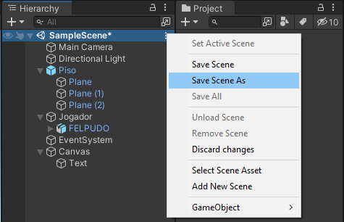
Salvando a Cena
Salve a cena
  Nome: MinhaCena
Modifique o código da classe Principal
  Crie o método RecarregarCena()
  Modifique o método Finalizar

Slide 43
Classe Principal
void Finalizar(){
CancelInvoke("CriaObjetos");
CancelInvoke("CriaCerca");
texto.text = "Pontuação Final: "+pontuacao;
Invoke("RecarregarCena",2);
}
void RecarregarCena(){
Application.LoadLevel("MinhaCena");
}

